Slide 1
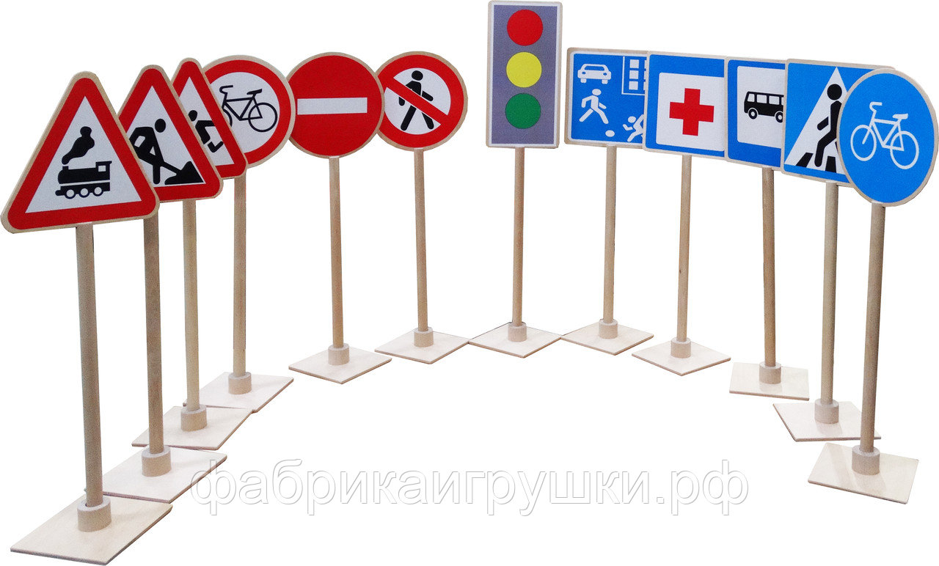
Дорожные знаки
Тихо ехать нас обяжет,
Поворот вблизи покажет
И напомнит, что и как
Вам в пути дорожный знак.

Slide 2
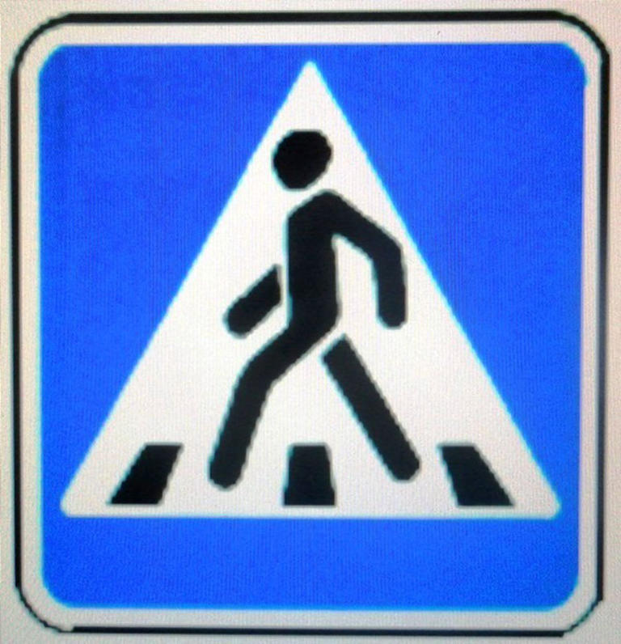
Знак «Пешеходный переход»
Пешеход! Пешеход!
Помни ты про переход!
Подземный, наземный,
Похожий на зебру.
Знай, что только переход
От беды тебя спасёт.

Slide 3
Знак «Дети"
Эй, водитель, осторожно!
Ехать быстро невозможно.
Знают люди все на свете
В этом месте ходят дети.

Slide 4
Знак "Место остановки автобуса"
В этом месте пешеход
Терпеливо транспорт ждет.
Он пешком устал шагать,
Хочет пассажиром стать.

Slide 5
Знак «Велосипедная дорожка"
Двухколесный детский друг,
Колесит везде, вокруг.
И усталости не знает,
Все катает и катает.

Slide 6
Знак "Больница"
Если нужно вам лечиться,
Знак подскажет, где больница.
Сто серьезных докторов
Там вам скажут:
"Будь здоров!"

Slide 7
Знак "Дорожные работы"
Здесь дорожные работы -
Ни проехать, ни пройти.
Это место пешеходу
Лучше просто обойти.

Slide 8
Знак «Светофор"
Если свет зажегся красный –
Значит, двигаться опасно.
Жёлтый свет – предупрежденье –
«Жди сигнала для движенья!»
Свет зелёный говорит – путь открыт!

